Slide 1

Arquitetura Cliente-Servidor: Fundamentos Essenciais
Este material explora os conceitos fundamentais da arquitetura cliente-servidor, apresentando sua definição, funcionamento, vantagens, desvantagens e aplicações práticas no universo da computação.

Slide 2
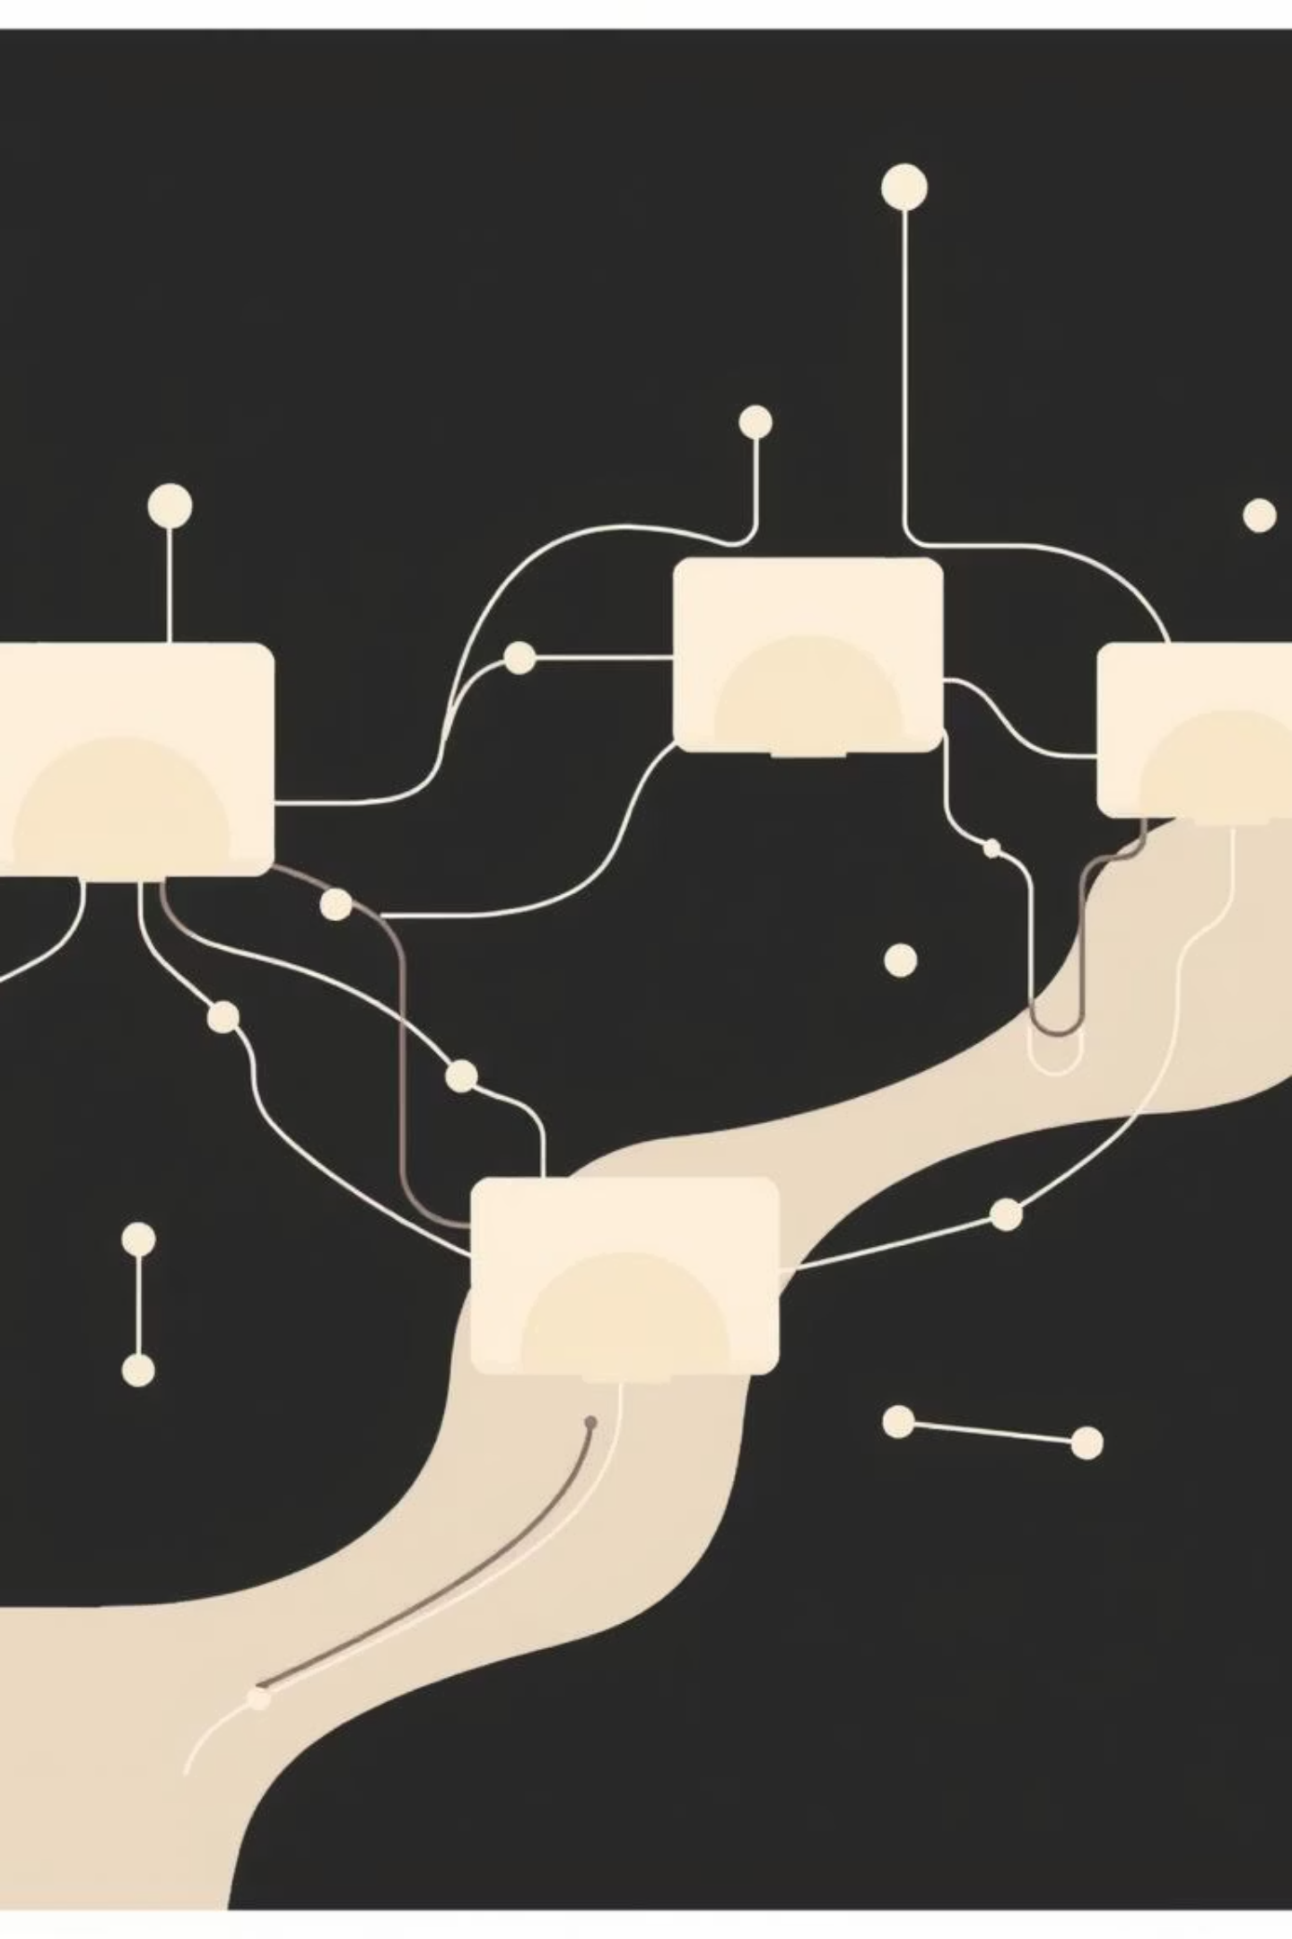
Introdução à Arquitetura Distribuída
No vasto mundo da computação, a arquitetura de sistemas distribuídos refere-se a sistemas cujos componentes estão em diferentes máquinas interconectadas, comunicando-se para alcançar um objetivo comum.
Dentre os diversos modelos existentes, a arquitetura Cliente-Servidor destaca-se como o modelo mais fundamental e amplamente empregado, servindo como base para a maioria das interações digitais que vivenciamos diariamente.

Slide 3
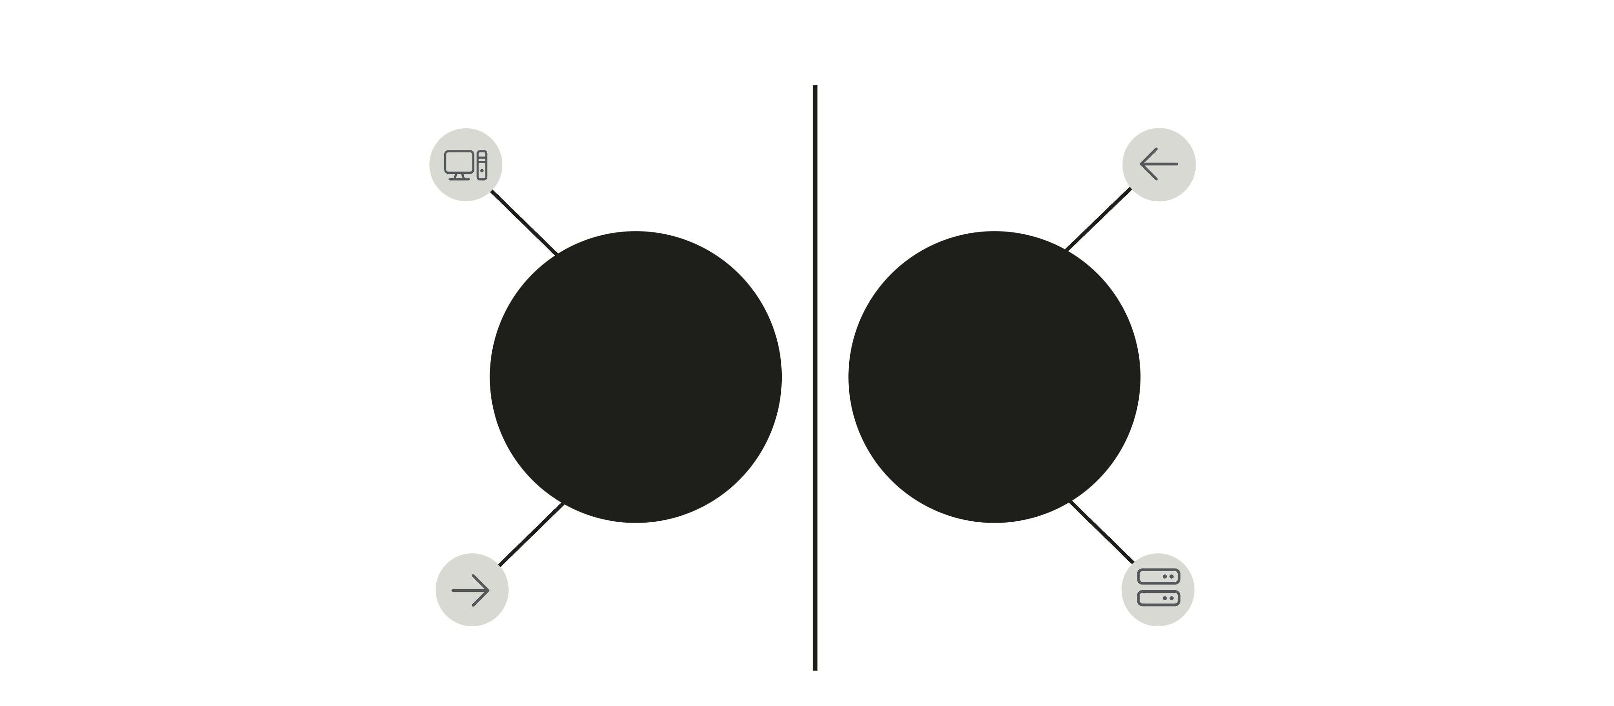




Conceito de Cliente-Servidor
A arquitetura Cliente-Servidor organiza as tarefas entre os provedores de recursos/serviços (servidores) e os solicitantes de serviços (clientes).
Computador do usuário
Recebe response
response
Servidor
Cliente
Envia request
request
Máquina que fornece serviço
O cliente inicia a comunicação solicitando um serviço, enquanto o servidor aguarda essas requisições, processa-as e envia as respostas apropriadas.

Slide 4
Cliente-Servidor no Dia a Dia
Um cenário comum:
01
02
03
1. O Cliente Inicia
2. Requisição Enviada
3. Processamento no Servidor
Você abre o navegador (o cliente) e digita www.google.com.
Sua solicitação viaja pela internet até o servidor do Google.
O servidor do Google recebe e processa seu pedido para acessar a página inicial.
04
05
4. Resposta Retornada
5. Exibição para o Usuário
O servidor envia o conteúdo da página (HTML, imagens, etc.) de volta para você.
Seu navegador exibe a página do Google na sua tela.
Pense em um restaurante: você é o cliente que faz o pedido ao garçom (rede). O garçom leva o pedido à cozinha (servidor), que o prepara. A comida pronta é a resposta, trazida de volta pelo garçom.

Slide 5
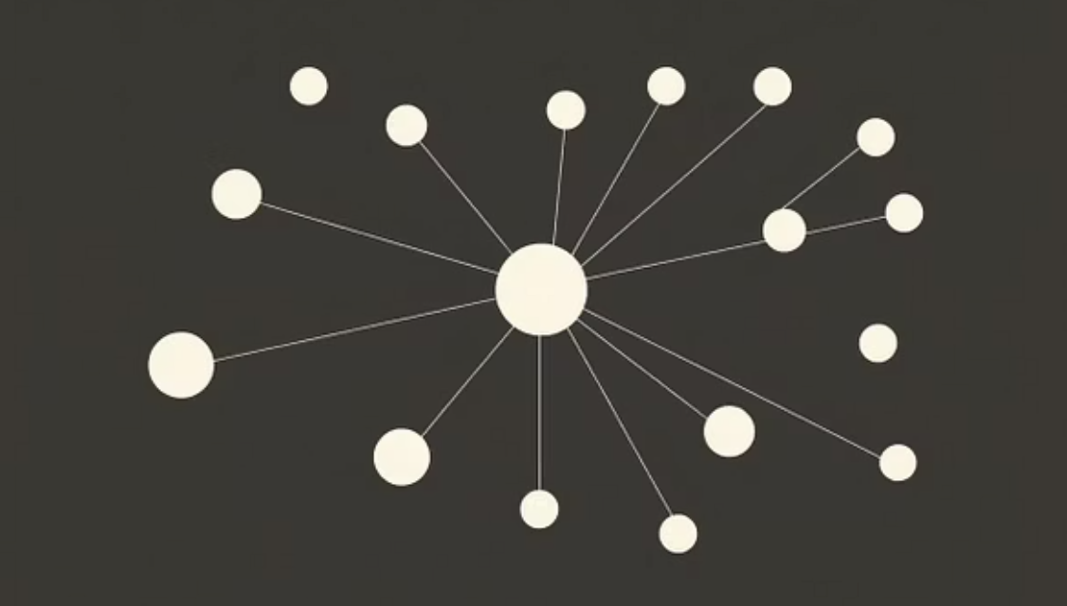
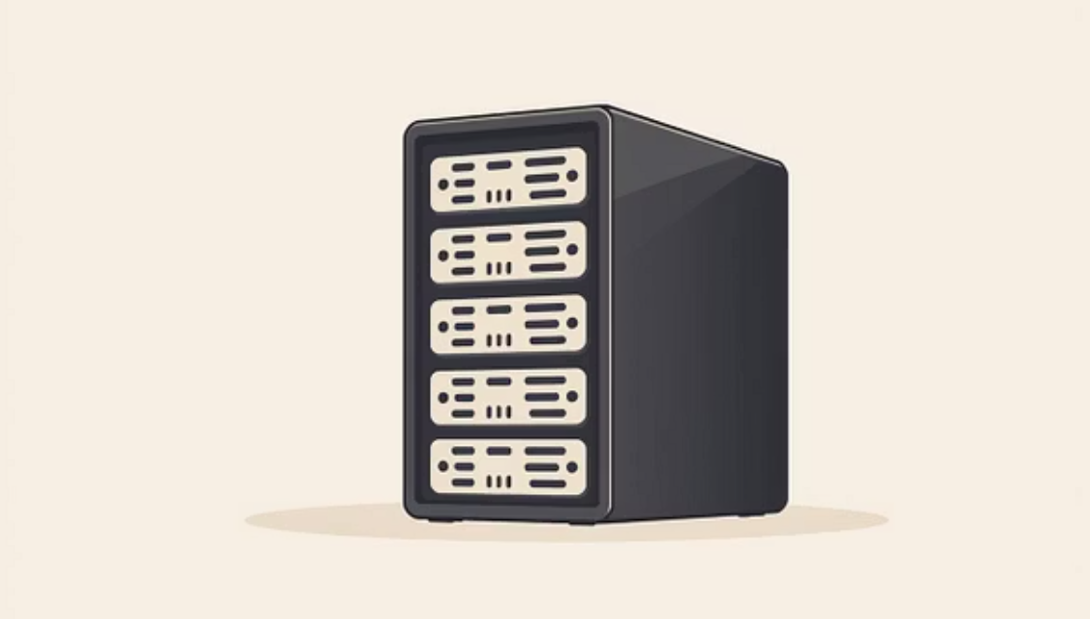




Vantagens da Arquitetura Cliente-Servidor
Simplicidade de Implementação
Centralização de Dados e Controle
Fácil Manutenção
Atualizações e reparos podem ser feitos no servidor sem afetar diretamente os clientes.
A divisão clara de funções facilita o desenvolvimento e a compreensão do sistema.
Permite que os dados e as operações mais críticas sejam gerenciados de um único ponto, facilitando a segurança e a consistência.

Slide 6
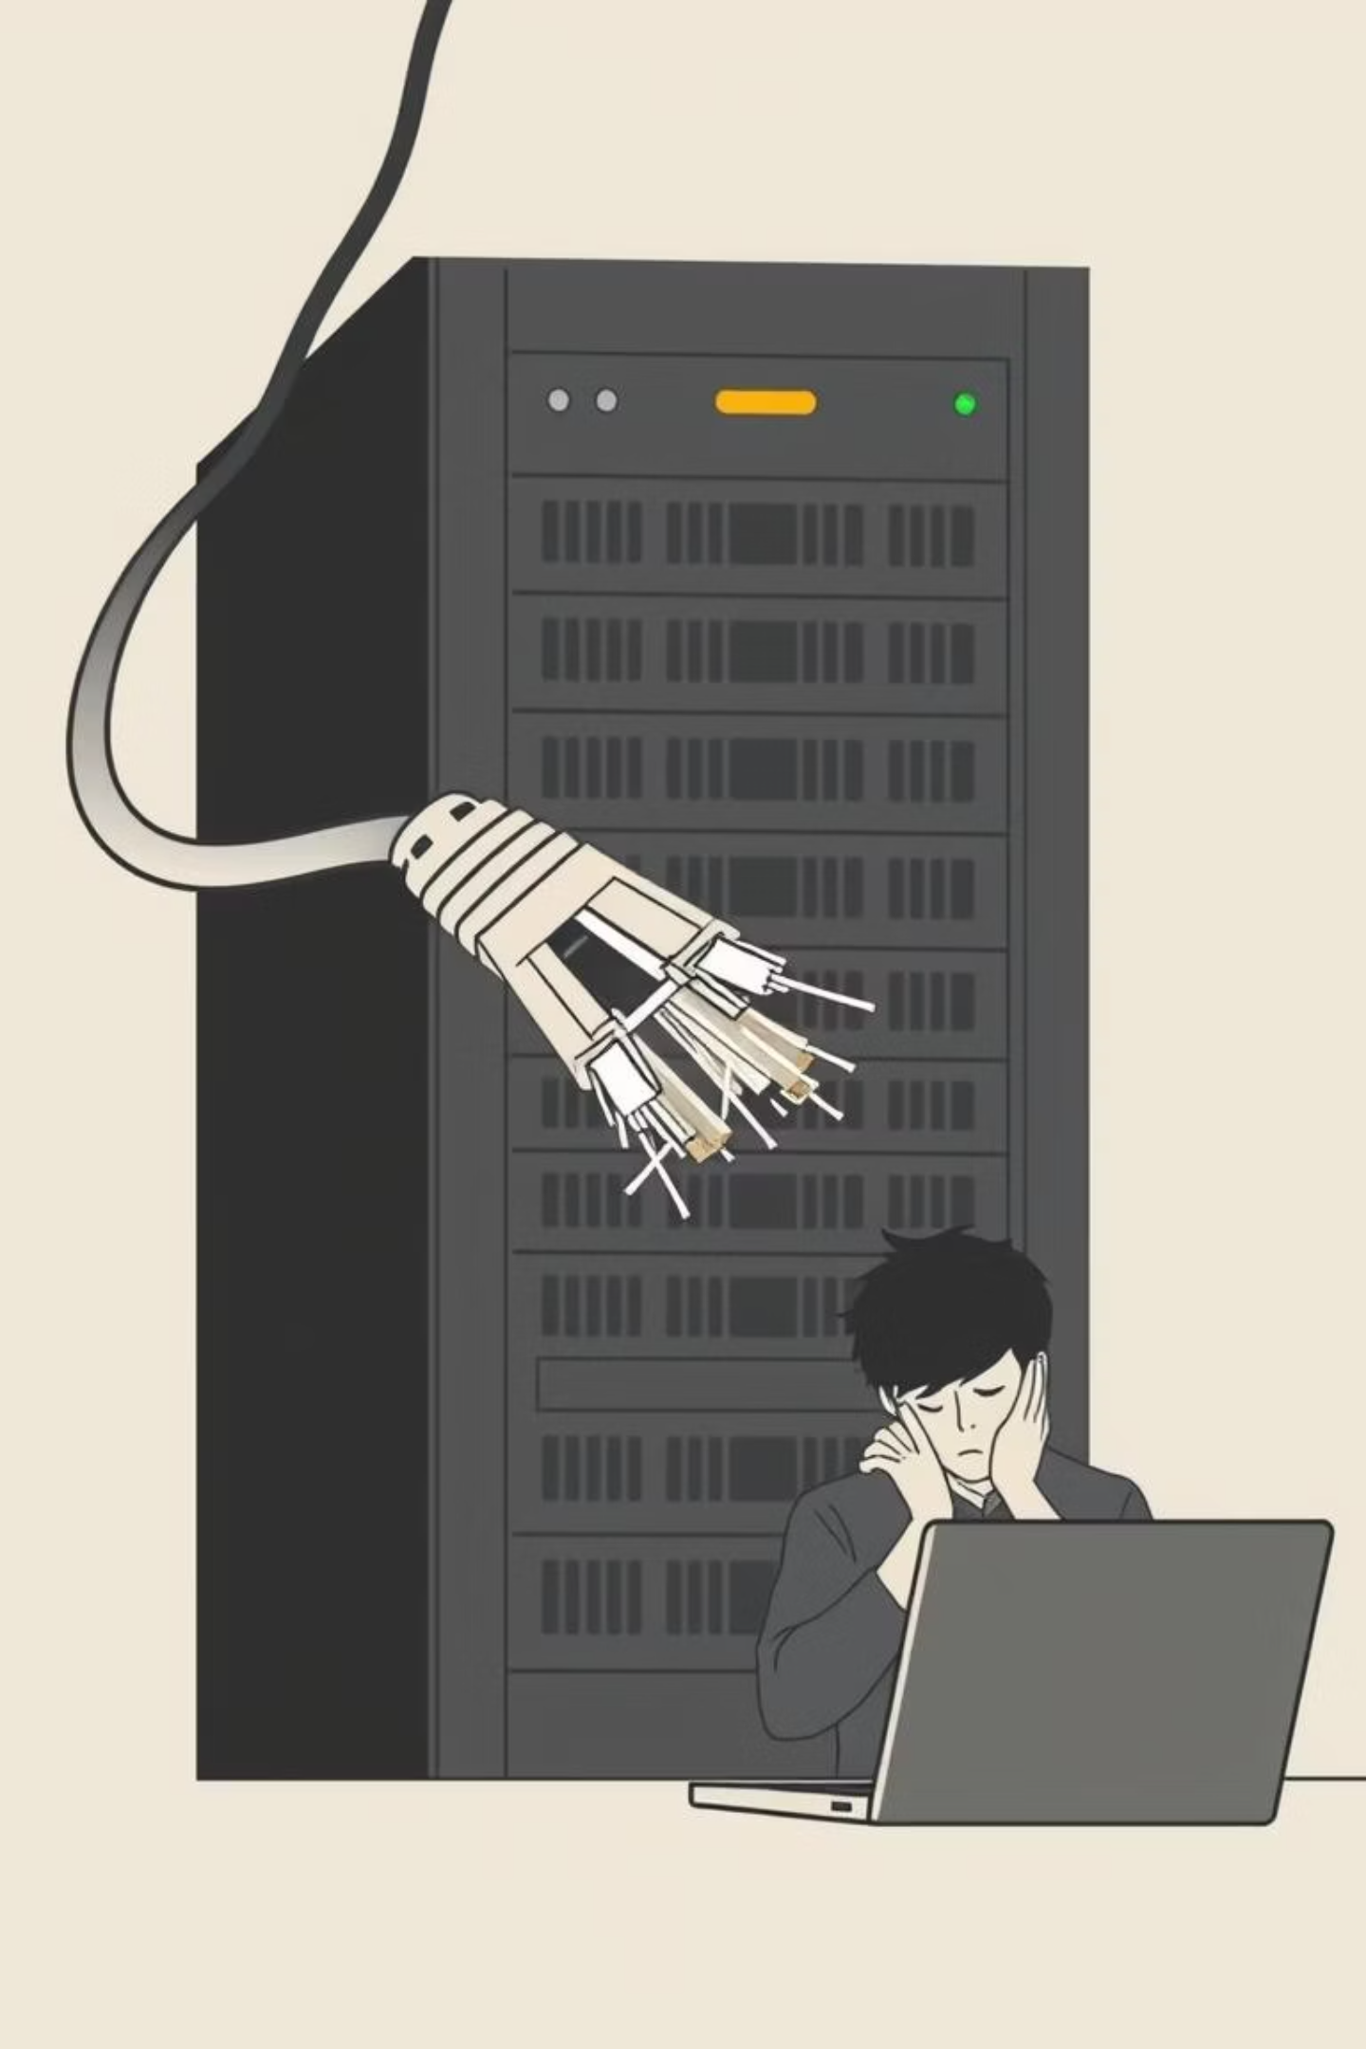
Desvantagens da Arquitetura Cliente-Servidor
Apesar de suas vantagens, o modelo Cliente-Servidor apresenta alguns desafios importantes:
Ponto Único de Falha
Limitações de Escalabilidade
Se o servidor principal falhar, todos os clientes conectados perdem o acesso aos serviços, comprometendo a disponibilidade.
Um servidor pode ficar sobrecarregado com muitas requisições simultâneas, afetando o desempenho e a capacidade de resposta do sistema.
Dependência da Rede
A comunicação entre cliente e servidor exige uma conexão de rede confiável. Problemas na rede podem interromper o serviço.

Slide 7
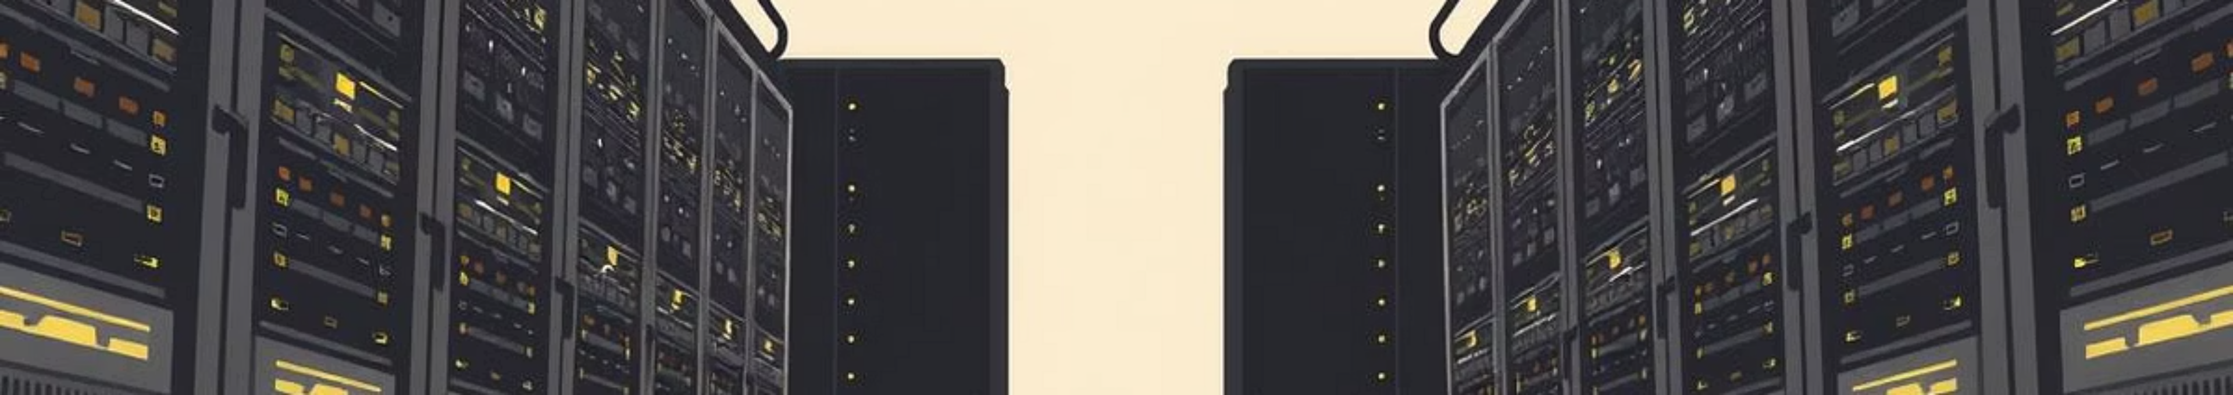



Aplicações Reais da Arquitetura Cliente-Servidor
A onipresença da arquitetura Cliente-Servidor pode ser observada em diversos contextos do nosso cotidiano e do mundo corporativo:
Websites e Redes Sociais
Aplicações Bancárias
Sistemas Corporativos (ERP/CRM)
Plataformas operam com servidores massivos que entregam conteúdo para bilhões de usuários-cliente.
Transações financeiras, saldos e extratos são gerenciados por servidores centrais que garantem a segurança e integridade dos dados.
Softwares de gestão empresarial centralizam informações e processos, acessíveis pelos colaboradores através de clientes específicos.

Slide 8

Conclusão: O Legado do Cliente-Servidor
A arquitetura Cliente-Servidor continua sendo um pilar fundamental da computação moderna.
Essência: Divisão de tarefas entre quem pede (cliente) e quem fornece (servidor).
Importância: Base para a internet, aplicações corporativas e serviços digitais que usamos diariamente.
Relevância: Mesmo com o surgimento de novas arquiteturas, seus princípios são aplicados e adaptados em sistemas distribuídos complexos.
"Mesmo sendo um modelo simples, o Cliente-Servidor ainda é a base de muitos sistemas modernos, provando sua resiliência e adaptabilidade ao longo do tempo."

